Slide 1
程允锐 2017221102011
彭子为 2017221102021
基于Scapy和PyEcharts的 可视化网络嗅探监督系统
计算机网络课程设计
总结答辩
2019
6/11

Slide 2
ONE
一
“
课程设计任务

Slide 3

课程设计任务及难点
用户上网行为监控
包括淘宝、京东和进行QQ聊天等
统计用户上网习惯给出图形化的统计结果
难以判断当前用户在浏览哪个网站
如何通过报文总结用户的浏览习惯和进行浏览监控

Slide 4
TWO
一
“
开发环境

Slide 5
开发环境
Anaconda(Python 3.5) with Scapy(WinPcap)
PyEcharts
Tkinter
Any Browser
2019
6/11

Slide 6
THREE
一
“
设计思路

Slide 7
设计思路
初始化与设置参数
抓包
遍历每一个包，
判断当前在与哪一个网站通信
统计计数
绘图展示
INTRODUCTION
设计思路
Design Idea
2019
6/11

Slide 8
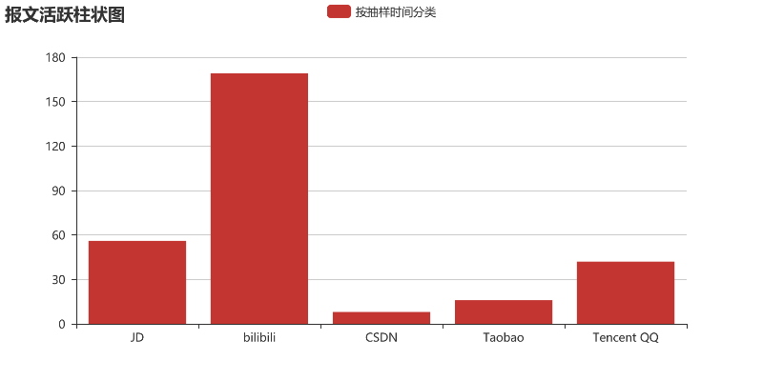

设计思路
参数设置：
单次抓取包的个数
两次嗅探间的时间间隔
嗅探总次数
按时间抽样统计：
$$record\left[I\right]+=min⁡(rtotal\left[I\right]\left[T\right],1)$$
INTRODUCTION
设计思路
Design Idea
T时刻对I网站抓获的总报文数量
2019
6/11

Slide 9
设计思路
如何得到IP地址与域名的对应关系
思路：
不断发送Ping报文学习该域名的IP地址，通过返回的信息构建一个映射字典
简化操作：
手动Ping
INTRODUCTION
设计思路
Design Idea
2019
6/11

Slide 10
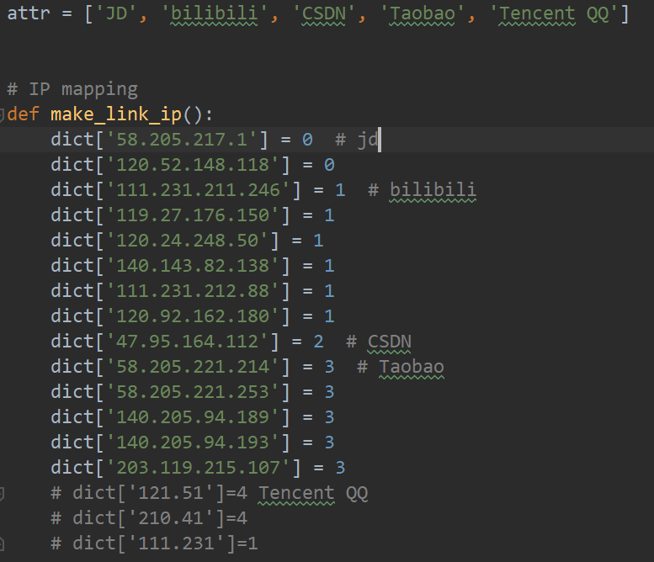
设计思路
地址映射 （IP地址映射至域名）
INTRODUCTION
设计思路
Design Idea
2019
6/11

Slide 11
匹配过程（遍历每一个报文作此操作）
2019
###[ Ethernet ]### dst = bc:83:85:ca:7f:a2 src = c8:3a:35:10:4e:b8 type = 0x800 ###[ IP ]### version = 4 ihl = 5 tos = 0x0 len = 1500 id = 16659 flags = frag = 0 ttl = 53 proto = tcp chksum = 0x6a2d src = 58.205.217.1 dst = 192.168.0.101 \options \
6/11
###[ TCP ]### sport = https dport = 62562 seq = 1360958363 ack = 4292652346 dataofs = 5 reserved = 0 flags = A window = 94 chksum = 0x5655 urgptr = 0 options = [] ###[ Raw ]### load = ‘……’ None

Slide 12
匹配过程（遍历每一个报文作此操作）
2019
###[ Ethernet ]### dst = bc:83:85:ca:7f:a2 src = c8:3a:35:10:4e:b8 type = 0x800 ###[ IP ]### version = 4 ihl = 5 tos = 0x0 len = 1500 id = 16659 flags = frag = 0 ttl = 53 proto = tcp chksum = 0x6a2d src = 58.205.217.1 dst = 192.168.0.101 \options \
6/11
src = 58.205.217.1 dst = 192.168.0.101（本机IP）
dict['58.205.217.1'] = 0 Attr[0] = ‘JD’
src = 58.205.217.1
当前报文是与京东通信的报文 当前时刻记录京东包数量加一

Slide 13
Four
一
“
成果展示

Slide 14
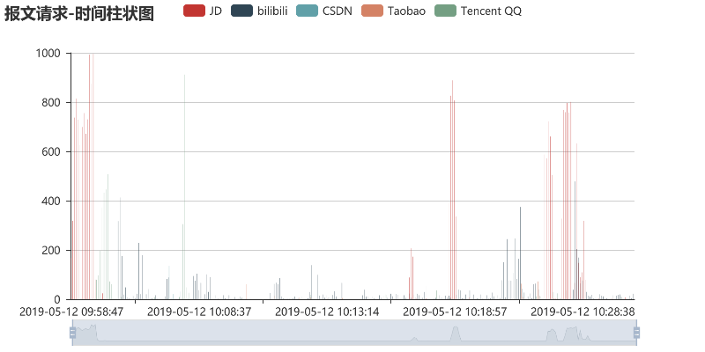
成果展示
抓获报文
发出警报

Slide 15
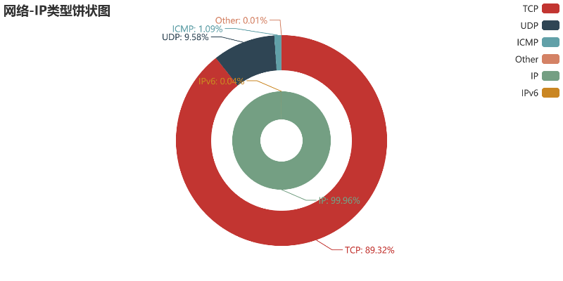
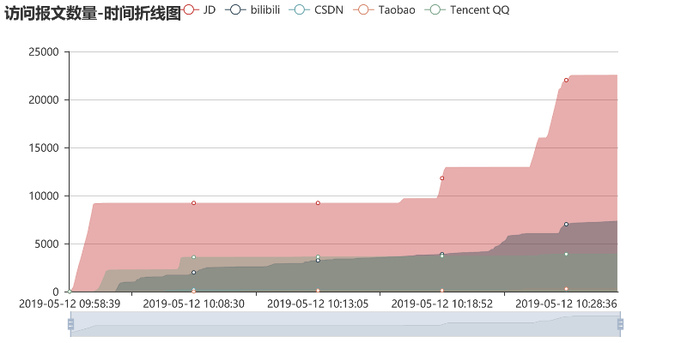
成果展示
最准确

Slide 16
Five
一
“
扩展性与改进

Slide 17
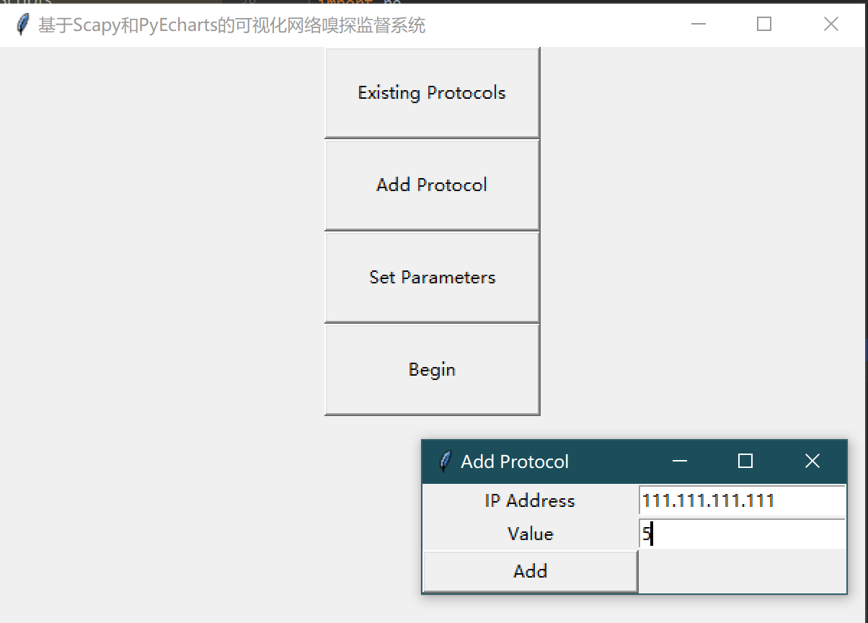
加入新的映射
扩展性
在Add Protocol输入新的映射内容
从而可以监控不限于以上五个的其他网站

Slide 18
改进思路
加入数据库存储
加入IP映射表的自学习功能
加入更加智能的警报机制
INTRODUCTION
改进思路
Improvement
2019
6/11

Slide 19
THE END
2019
6/11

